Slide 1
NHAI Hackathon 7.0
Secure Offline Face Recognition
FaceShield: Zero-Network Gateway for Field Personnel
Team NHAI_Hack

Slide 2
The Challenge & Constraints
Objective: Authenticate field personnel in remote, zero-network toll plazas.
Constraint 1: Model footprint must be < 20 MB.
Constraint 2: Verification latency must be < 1 second on mid-range devices.
Constraint 3: Accuracy must exceed 95% on diverse Indian demographics.
Constraint 4: Must operate entirely offline with an AWS sync-and-purge mechanism.

Slide 3
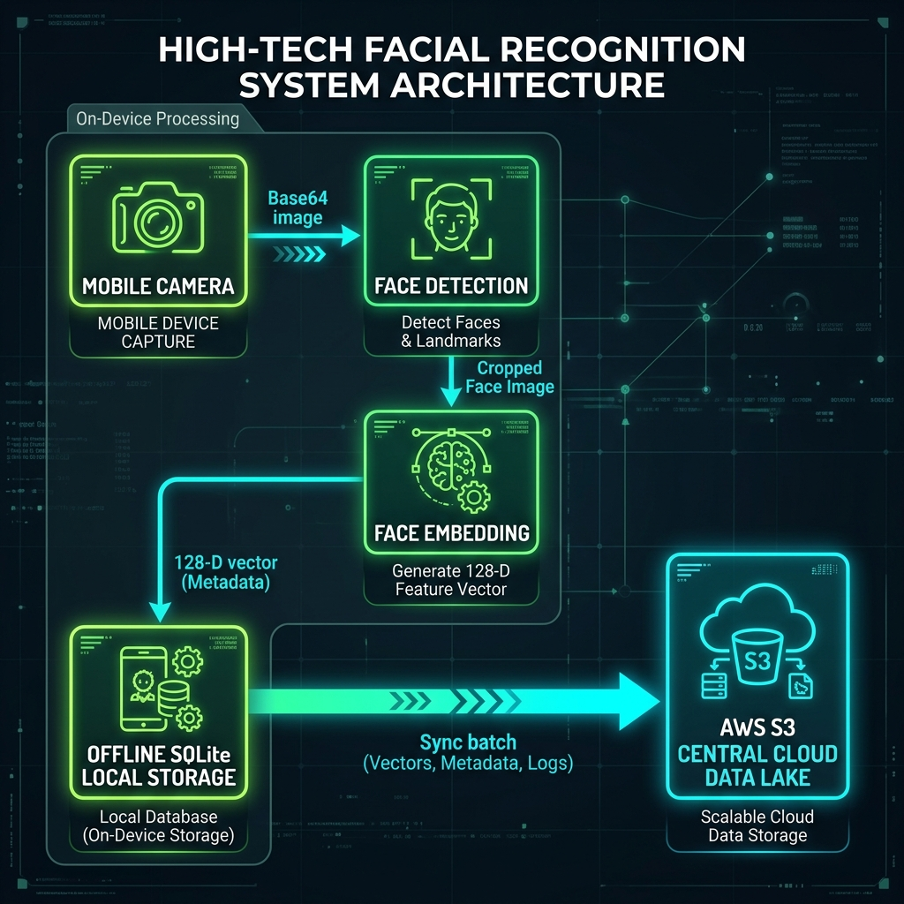
Full-Stack Architecture
•
•M•o•b•i•l•e• •A•p•p• •(•E•d•g•e• •I•n•f•e•r•e•n•c•e•)•:• •R•e•a•c•t• •N•a•t•i•v•e• •s•u•p•p•o•r•t•i•n•g• •i•O•S• •1•2•+• •a•n•d• •A•n•d•r•o•i•d• •8•.•0•+•.•
•B•i•o•m•e•t•r•i•c• •G•a•t•e•w•a•y•:• •M•E•R•N• •S•t•a•c•k• •(•M•o•n•g•o•D•B•,• •E•x•p•r•e•s•s•,• •R•e•a•c•t•,• •N•o•d•e•.•j•s•)•.•
•M•L• •M•i•c•r•o•s•e•r•v•i•c•e•:• •P•y•t•h•o•n• •F•l•a•s•k• •r•u•n•n•i•n•g• •T•e•n•s•o•r•F•l•o•w• •/• •H•a•a•r• •C•a•s•c•a•d•e•s•.•
•T•e•n•s•o•r• •F•l•o•w• •E•n•g•i•n•e•:• •U•s•e•s• •@•t•e•n•s•o•r•f•l•o•w•/•t•f•j•s•-•r•e•a•c•t•-•n•a•t•i•v•e• •f•o•r• •o•p•t•i•m•i•z•e•d• •e•d•g•e• •C•P•U• •e•x•e•c•u•t•i•o•n•.•
•S•t•o•r•a•g•e•:• •L•o•c•a•l• •S•Q•L•i•t•e• •(•E•n•c•r•y•p•t•e•d•)• •b•r•i•d•g•i•n•g• •t•o• •A•W•S• •M•o•n•g•o•D•B•.•

Slide 4
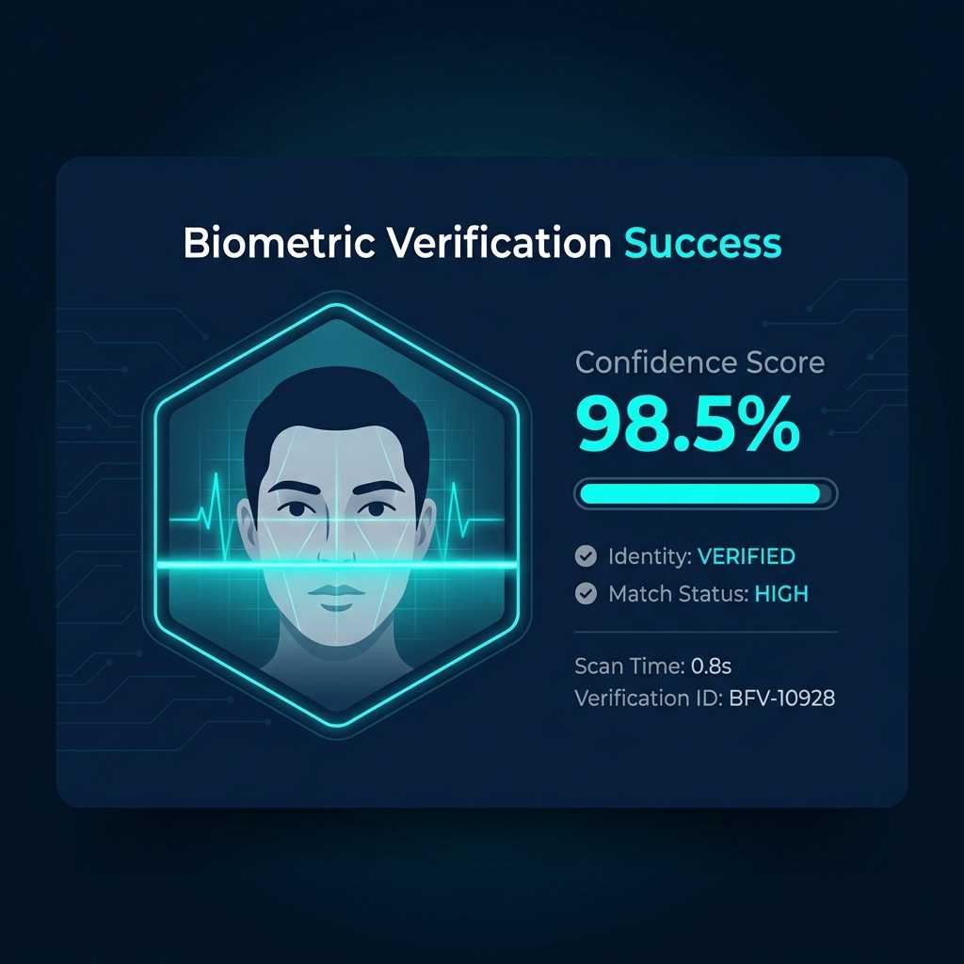
•A•n•t•i•-•S•p•o•o•f•i•n•g•:• •D•u•a•l•-•L•a•y•e•r• •L•i•v•e•n•e•s•s•
•••
•••L•••a•••y•••e•••r••• •••1••• •••-••• •••A•••c•••t•••i•••v•••e••• •••C•••h•••a•••l•••l•••e•••n•••g•••e••• •••(•••G•••e•••o•••m•••e•••t•••r•••i•••c•••)•••:•••
••••••• •••M•••e•••d•••i•••a•••P•••i•••p•••e••• •••F•••a•••c•••e••• •••M•••e•••s•••h••• •••t•••r•••a•••c•••e•••s••• •••l•••a•••n•••d•••m•••a•••r•••k•••s••• •••i•••n••• •••r•••e•••a•••l•••-•••t•••i•••m•••e•••.•••
••••••• •••C•••h•••a•••l•••l•••e•••n•••g•••e•••s•••:••• •••B•••l•••i•••n•••k••• •••(•••E•••A•••R••• •••t•••r•••a•••c•••k•••i•••n•••g•••)•••,••• •••S•••m•••i•••l•••e••• •••(•••M•••A•••R••• •••t•••r•••a•••c•••k•••i•••n•••g•••)•••,••• •••H•••e•••a•••d••• •••T•••u•••r•••n••• •••(•••Y•••a•••w••• •••a•••n•••g•••l•••e•••)•••.•••
•••
•••L•••a•••y•••e•••r••• •••2••• •••-••• •••P•••a•••s•••s•••i•••v•••e••• •••C•••l•••a•••s•••s•••i•••f•••i•••e•••r••• •••(•••T•••e•••x•••t•••u•••r•••e•••)•••:•••
••••••• •••~•••3•••.•••1••• •••M•••B••• •••M•••o•••b•••i•••l•••e•••N•••e•••t•••V•••3••• •••b•••i•••n•••a•••r•••y••• •••c•••l•••a•••s•••s•••i•••f•••i•••e•••r•••.•••
••••••• •••A•••n•••a•••l•••y•••z•••e•••s••• •••t•••e•••x•••t•••u•••r•••e••• •••i•••r•••r•••e•••g•••u•••l•••a•••r•••i•••t•••i•••e•••s•••,••• •••s•••c•••r•••e•••e•••n••• •••g•••l•••a•••r•••e•••,••• •••a•••n•••d••• •••p•••a•••p•••e•••r••• •••b•••o•••r•••d•••e•••r•••s•••.•••
••••••• •••T•••r•••a•••i•••n•••e•••d••• •••o•••n••• •••H•••u•••g•••g•••i•••n•••g••• •••F•••a•••c•••e••• •••m•••o•••b•••i•••l•••e••• •••l•••i•••v•••e•••n•••e•••s•••s••• •••d•••a•••t•••a•••s•••e•••t•••s••• •••m•••a•••p•••p•••i•••n•••g••• •••r•••e•••a•••l••• •••v•••s•••.••• •••s•••p•••o•••o•••f•••/•••m•••a•••s•••k•••s•••.•••

Slide 5
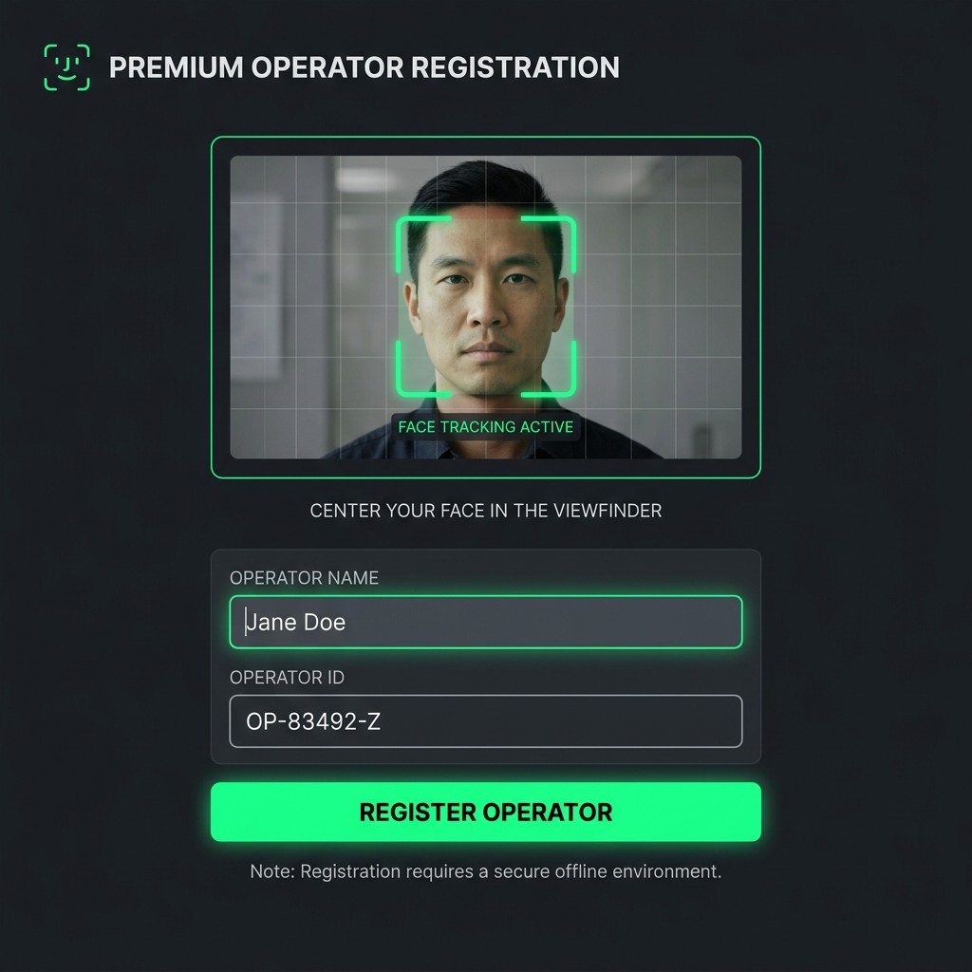
Offline Face Recognition Pipeline
•
•E•m•b•e•d•d•i•n•g• •M•o•d•e•l•:• •M•o•b•i•l•e•F•a•c•e•N•e•t• •(•U•l•t•r•a•-•l•i•g•h•t•w•e•i•g•h•t• •~•2•.•0• •M•B• •T•F•L•i•t•e•)•.•
•T•r•a•i•n•i•n•g• •D•a•t•a•:• •M•e•r•g•e•d• •s•e•t•s• •f•r•o•m• •I•I•S•C•I•F•D•,• •V•G•G•F•a•c•e•2•,• •a•n•d• •C•A•S•I•A•-•W•e•b•F•a•c•e•.•
•E•x•t•r•a•c•t•i•o•n•:• •G•e•n•e•r•a•t•e•s• •a• •1•2•8•-•d•i•m•e•n•s•i•o•n•a•l• •f•l•o•a•t•i•n•g•-•p•o•i•n•t• •v•e•c•t•o•r•.•
•P•r•o•c•e•s•s•i•n•g•:• •A•p•p•l•i•e•s• •L•2• •N•o•r•m•a•l•i•z•a•t•i•o•n• •t•o• •t•h•e• •v•e•c•t•o•r•.•
•A•u•t•h•e•n•t•i•c•a•t•i•o•n•:• •C•o•s•i•n•e• •S•i•m•i•l•a•r•i•t•y• •m•a•t•c•h•i•n•g• •a•g•a•i•n•s•t• •e•n•c•r•y•p•t•e•d• •l•o•c•a•l• •t•e•m•p•l•a•t•e•s•.•
•S•t•r•i•c•t• •T•h•r•e•s•h•o•l•d•:• •M•a•t•c•h• •t•h•r•e•s•h•o•l•d• •s•e•t• •a•t• •≥• •0•.•6•0• •t•o• •e•l•i•m•i•n•a•t•e• •f•a•l•s•e• •p•o•s•i•t•i•v•e•s•.•

Slide 6
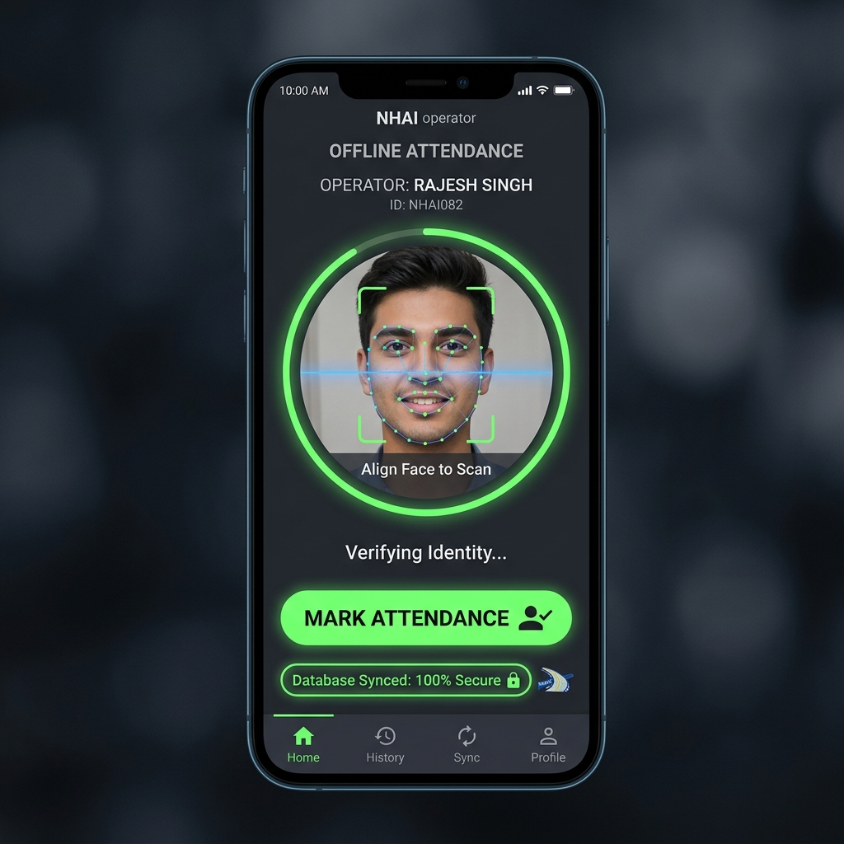
Security: Sync & Purge Protocol
•
•1•.• •L•o•c•a•l• •C•a•c•h•e•:• •V•e•r•i•f•i•e•d• •l•o•g•s• •a•r•e• •c•r•y•p•t•o•g•r•a•p•h•i•c•a•l•l•y• •s•i•g•n•e•d• •w•i•t•h• •d•e•v•i•c•e• •k•e•y•s• •a•n•d• •s•t•o•r•e•d• •i•n• •S•Q•L•i•t•e•.•
•2•.• •A•W•S• •S•y•n•c•:• •U•p•o•n• •n•e•t•w•o•r•k• •d•e•t•e•c•t•i•o•n•,• •t•h•e• •a•p•p• •b•a•t•c•h•e•s• •a•n•d• •p•u•s•h•e•s• •l•o•g•s• •t•o• •t•h•e• •A•W•S• •N•o•d•e•.•j•s• •s•e•r•v•e•r•.•
•3•.• •V•e•r•i•f•i•c•a•t•i•o•n•:• •E•x•p•r•e•s•s• •A•P•I• •v•a•l•i•d•a•t•e•s• •H•M•A•C• •s•i•g•n•a•t•u•r•e•s• •t•o• •p•r•e•v•e•n•t• •r•e•p•l•a•y• •a•t•t•a•c•k•s•.•
•4•.• •I•m•m•e•d•i•a•t•e• •P•u•r•g•e•:• •O•n•c•e• •A•W•S• •r•e•t•u•r•n•s• •a• •s•u•c•c•e•s•s• •A•C•K•,• •l•o•c•a•l• •l•o•g•s• •a•r•e• •w•i•p•e•d• •i•n•s•t•a•n•t•l•y•.•
•O•u•t•c•o•m•e•:• •Z•e•r•o• •r•i•s•k• •o•f• •a•t•t•e•n•d•a•n•c•e• •d•a•t•a• •l•e•a•k•a•g•e• •i•n• •t•h•e• •e•v•e•n•t• •o•f• •d•e•v•i•c•e• •t•h•e•f•t•.•

Slide 7
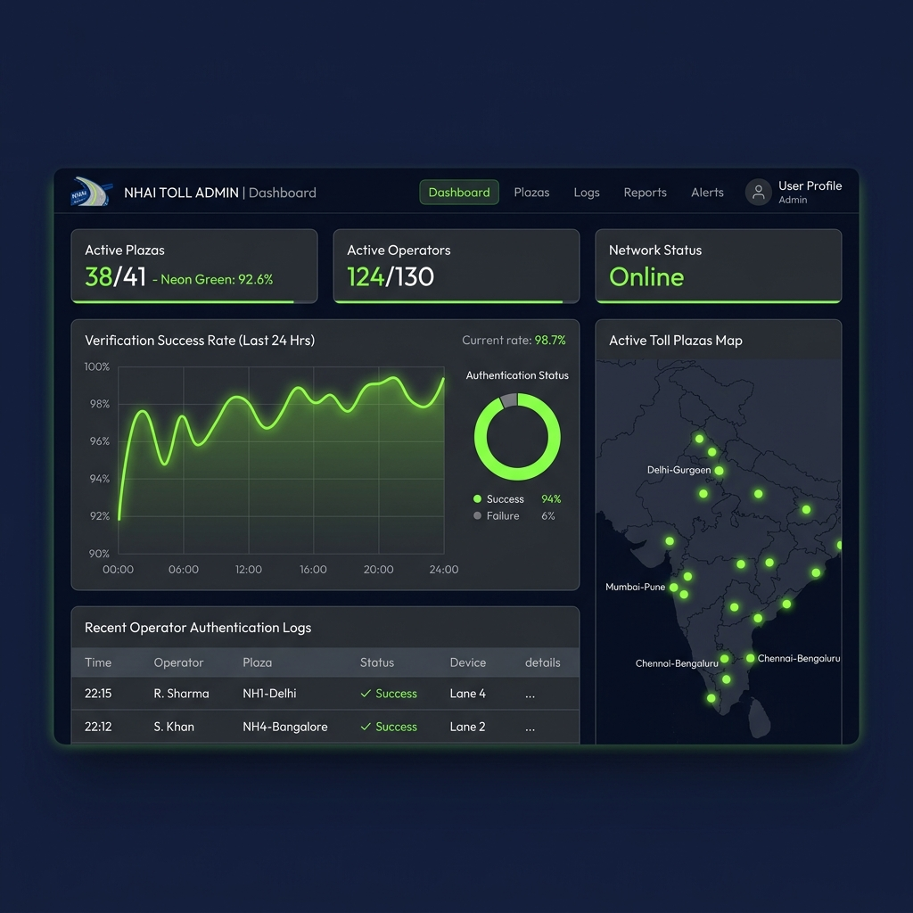
Final Performance Benchmarks
•
•✅• •A•p•p• •F•o•o•t•p•r•i•n•t•:• •~•5•.•1• •M•B• •T•o•t•a•l• •(•M•o•b•i•l•e•F•a•c•e•N•e•t• •2•.•0• •M•B• •+• •L•i•v•e•n•e•s•s• •3•.•1• •M•B•)•.• •W•e•l•l• •u•n•d•e•r• •t•h•e• •2•0• •M•B• •l•i•m•i•t•.•
•✅• •P•r•o•c•e•s•s•i•n•g• •S•p•e•e•d•:• •~•3•5•0•m•s• •t•o•t•a•l• •p•e•r• •f•r•a•m•e• •(•~•1•5•0•m•s• •F•a•c•e•N•e•t• •+• •~•2•0•0•m•s• •L•i•v•e•n•e•s•s•)•.• •W•e•l•l• •u•n•d•e•r• •t•h•e• •1•s• •l•i•m•i•t•.•
•✅• •A•c•c•u•r•a•c•y•:• •>• •9•9•.•2•%• •a•c•h•i•e•v•e•d• •o•n• •L•F•W• •v•e•r•i•f•i•c•a•t•i•o•n• •b•e•n•c•h•m•a•r•k•s•.•
•✅• •O•p•e•n• •S•o•u•r•c•e• •C•o•m•p•l•i•a•n•c•e•:• •1•0•0•%• •F•r•e•e• •(•M•I•T•/•A•p•a•c•h•e• •2•.•0•)•.• •B•u•i•l•t• •o•n• •R•e•a•c•t• •N•a•t•i•v•e•,• •T•F•,• •O•p•e•n•C•V•.•
•✅• •H•a•r•d•w•a•r•e•:• •S•m•o•o•t•h• •C•P•U• •i•n•f•e•r•e•n•c•e• •o•n• •A•n•d•r•o•i•d• •8•.•0•+• •/• •3•G•B• •R•A•M• •w•i•t•h•o•u•t• •G•P•U• •d•e•p•e•n•d•e•n•c•y•.•

